Slide 1
Transformer 模型 簡介
Transformer
Sean, 23742

Slide 2
CON TENTS
rnn/seq2seq的問題
Attention概念.
Transformer 模型

Slide 3
rnn/seq2seq的問題
/ 01
Encoder & Decoder Model

Slide 4
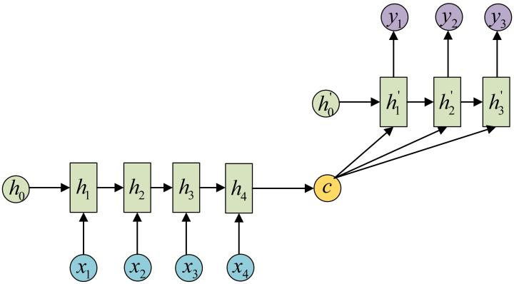
rnn/seq2seq的問題
1.Encoder-Decoder框架在序列到序列模型中有很廣泛的應用。但該框架有個潛在的問題就出在編碼器產生的源語言上下文向量c上了，一般來說c向量具有兩個局限性，
第一個是當輸入序列很長的時候，通過循環網絡產生的c向量很難表達整句的信息，而是偏向於表達離序列結尾近的信息；另一方面，由於在機器翻譯的過程中，需要明確目標語言詞匯與源語言詞匯的大致對應關系，這樣如果所有的解碼都用同一個上下文c向量，就很難表現出源語言詞匯的具體貢獻情況

Slide 5
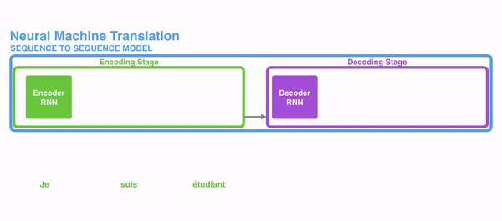
rnn/seq2seq的問題
以 RNN 為基礎的 Seq2Seq 模型做 NMT 的流程
Seq2Seq 模型裡的一個重要假設是 Encoder 能把輸入句子的語義 / 文本脈絡全都壓縮成一個固定維度的語義向量。
之後 Decoder 只要利用該向量裡頭的資訊就能重新生成具有相同意義，但不同語言的句子。但你可以想像當我們只有一個向量的時候，是不太可能把一個很長的句子的所有資訊打包起來的

Slide 6
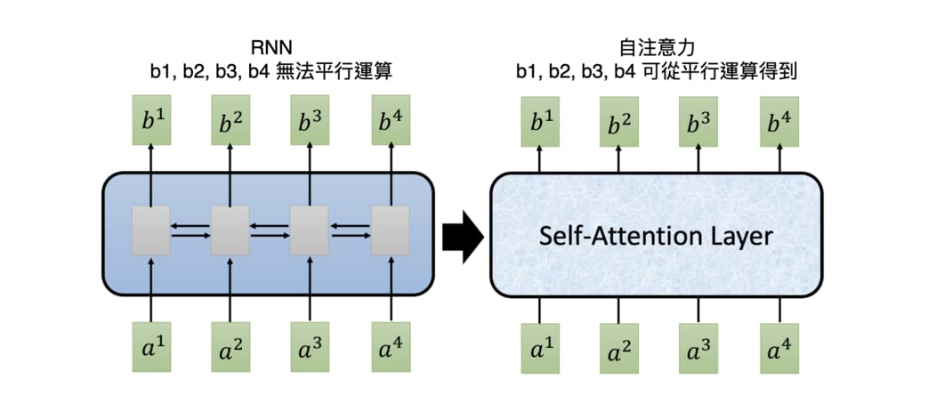
rnn/seq2seq的問題
無法有效的平行運算,速度慢.
一個有 4 個元素的輸入序列為例：[a1, a2, a3, a4] , 要獲得最後一個時間點的輸出向量 b4 得把整個輸入序列跑過一遍才行：

Slide 7
Attention概念
/ 02
All you need is pay attention

Slide 8
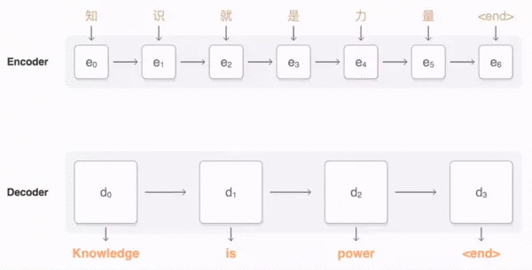
注意力的概念
Attention機制跟人類翻譯文章時候的思路有些類似，即將注意力關注於我們翻譯部分對應的上下文。
同樣的，Attention模型中，當我們翻譯當前詞語時，我們會尋找源語句中相對應的幾個詞語，並結合之前的已經翻譯的部分作出相應的翻譯

Slide 9
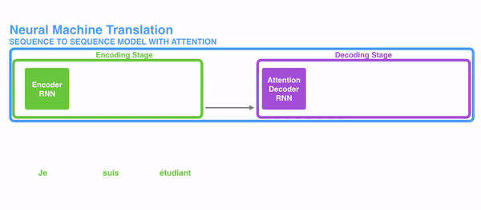
注意力的概念
注意力機制（Attention Mechanism）的中心思想
與其只把 Encoder 處理完句子產生的最後「一個」向量交給 Decoder 並要求其從中萃取整句資訊，不如將 Encoder 在處理每個詞彙後所生成的「所有」輸出向量都交給 Decoder，讓 Decoder 自己決定在生成新序列的時候要把「注意」放在 Encoder 的哪些輸出向量上面

Slide 10
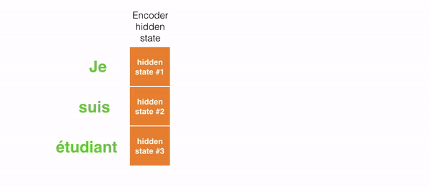
注意力的概念
Encoder 把處理完每個詞彙所產生的向量都交給 Decoder 了。且透過注意力機制，Decoder 在生成新序列的每個元素時都能**動態地**考慮自己要看哪些 Encoder 的向量（還有決定從中該擷取多少資訊）

Slide 11
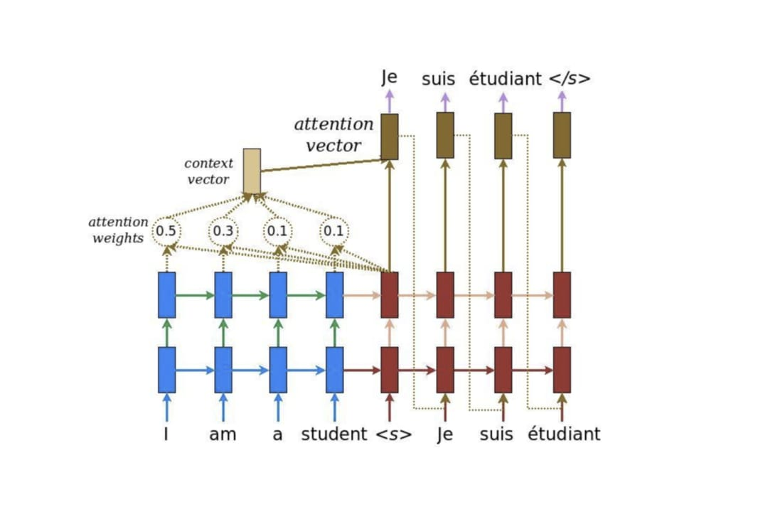
注意力的概念
既然是深度學習，Encoder / Decoder 一般來說都是由多個 LSTM / GRU 等 RNN Layers 所疊起來的。而注意力機制在這種情境下實際的運作方式如下：
英翻法情境下，Decoder 在第一個時間點進行的注意力機制, 左右兩邊分別是 Encoder 與 Decoder ，縱軸則是多層的神經網路區塊 / 層。

Slide 12
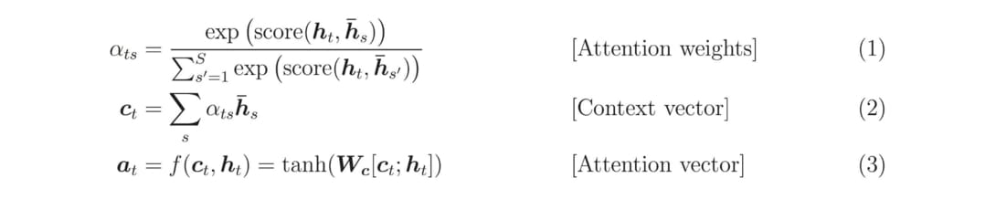
注意力的概念
注意力機制實際的計算步驟。在 Decoder 的每個時間點，我們都會進行注意力機制以讓 Decoder 從 Encoder 取得語境資訊
1. 拿 Decoder 當下的紅色隱狀態向量 `ht` 跟 Encoder 所有藍色隱狀態向量 `hs` 做比較，利用 `score` 函式計算出 `ht` 對每個 `hs` 的注意程度
2. 以此注意程度為權重，**加權平均**所有 Encoder 隱狀態 `hs` 以取得上下文向量 `context vector`
3. 將此上下文向量與 Decoder 隱狀態結合成一個注意向量 `attention vector` 並作為該時間的輸出
4. 該注意向量會作為 Decoder 下個時間點的輸入
所以稱為注意權重（attention weights），是因為注意力機制可以被視為是一個學習來源語言和目標語言**每一個單詞之間關係**的小型神經網路，而這些權重是該神經網路的參數。

Slide 13
Transformer Model
/ 03
Supporting text here.
When you copy & paste, choose "keep text only" option.

Slide 14

Transformer
Seq2Seq 模型 + 自注意力機制
谷歌團隊近期提出的用於生成詞向量的BERT算法在NLP的11項任務中取得了效果的大幅提升，堪稱2018年深度學習領域最振奮人心的消息。而BERT算法的最重要的部分便是本文中提出的Transformer的概念 (2014)
Transformer中拋棄了傳統的CNN和RNN，整個網絡結構完全是由Attention機制組成。更準確地講，Transformer僅由self-Attenion和Feed Forward Neural Network組成
以上述機器翻譯為例：

Slide 15
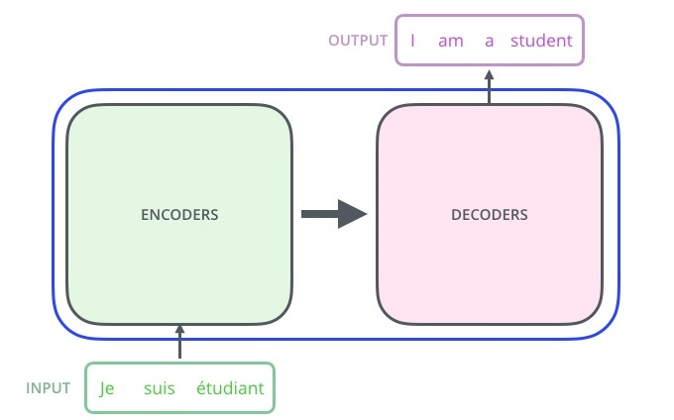
Transformer - 架構
Transformer的本質上是一個Encoder-Decoder的結構:

Slide 16
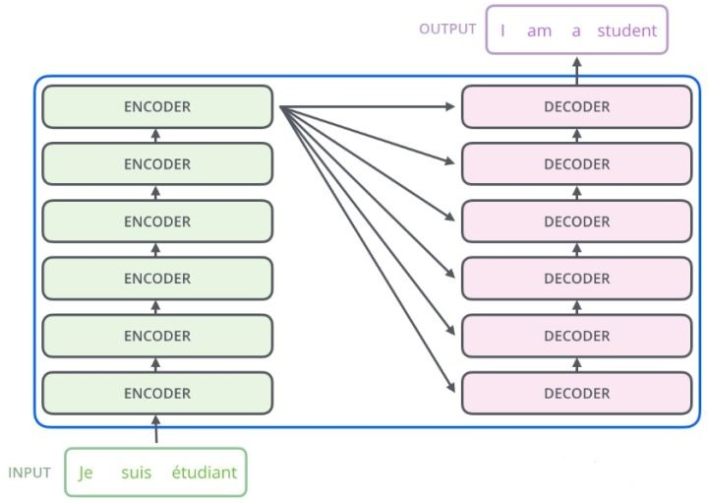
Transformer - 架構
論文中所設置的，編碼器由6個編碼block組成，同樣解碼器是6個解碼block組成。與所有的生成模型相同的是，編碼器的輸出會作為解碼器的輸入

Slide 17
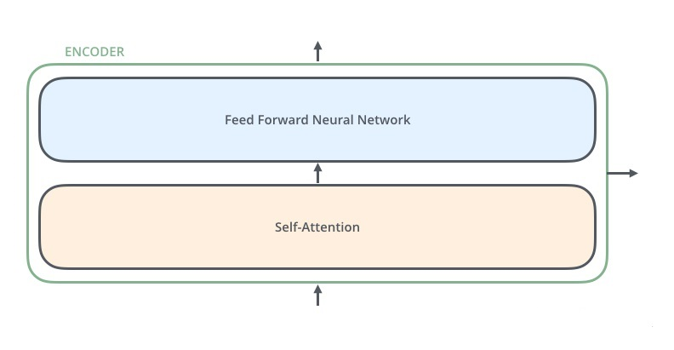
Transformer - Encoder 架構
論文中所設置的，編碼器由6個編碼block組成，同樣解碼器是6個解碼block組成。與所有的生成模型相同的是，編碼器的輸出會作為解碼器的輸入

Slide 18

Transformer - Decoder架構
Decoder的結構如圖5所示，它和Encoder的不同之處在於Decoder多了一個Encoder-Decoder Attention，兩個Attention分別用於計算輸入和輸出的權值：
1. Self-Attention：當前翻譯和已經翻譯的前文之間的關系；
2. Encoder-Decoder Attention：當前翻譯和編碼的特征向量之間的關系。

Slide 19
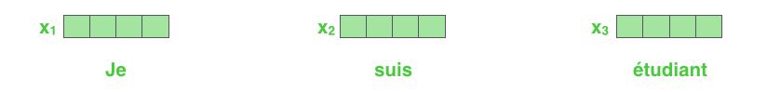
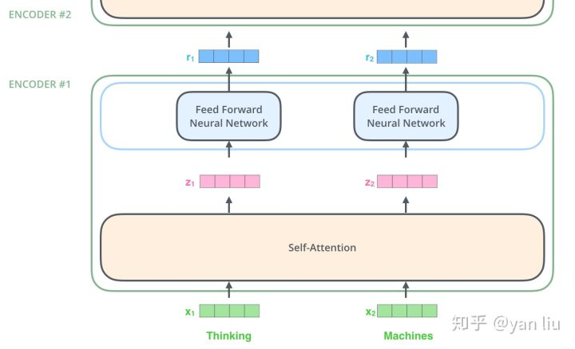
Transformer - 輸入
首先通過Word2Vec等詞嵌入方法將輸入語料轉化成特征向量(論文裡長度為512)
在最底層的block中， 將直接作為Transformer的輸入，而在其他層中，輸入則是上一個block的輸出。為了畫圖更簡單，我們使用更簡單的例子來表示接下來的過程

Slide 20
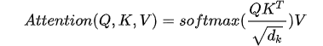
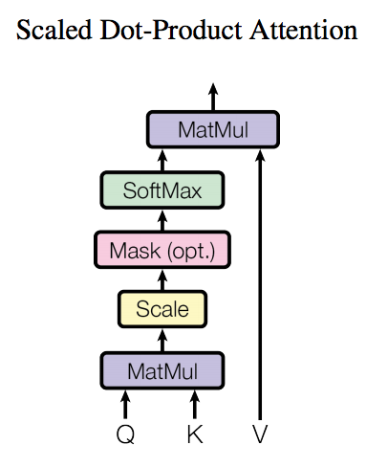
Transformer - Self-Attention
對於self-attention來講，Q(Query), K(Key), V(Value)三個矩陣均來自同一輸入，首先我們要計算Q與K之間的點乘，然後為了防止其結果過大，會除以一個尺度標度 ，其中 為一個query和key向量的維度。再利用Softmax操作將其結果歸一化為概率分布，然後再乘以矩陣V就得到權重求和的表示。該操作可以表示為

Slide 21
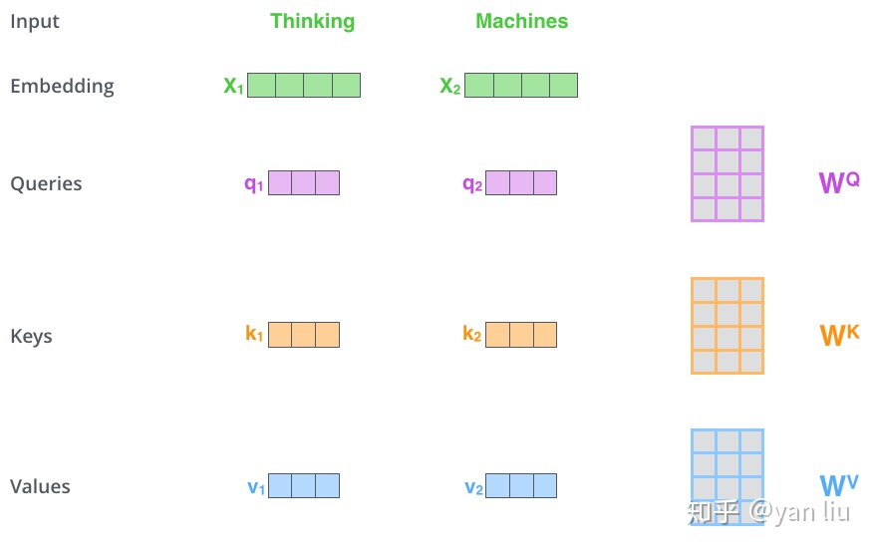
Transformer - Self-Attention

Slide 22
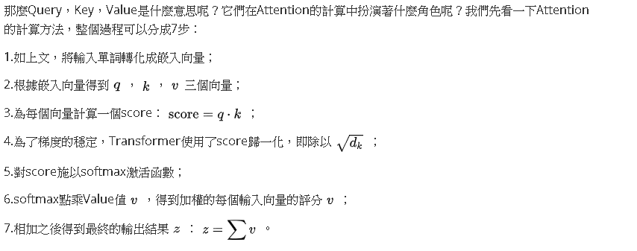
Transformer - Self-Attention

Slide 23
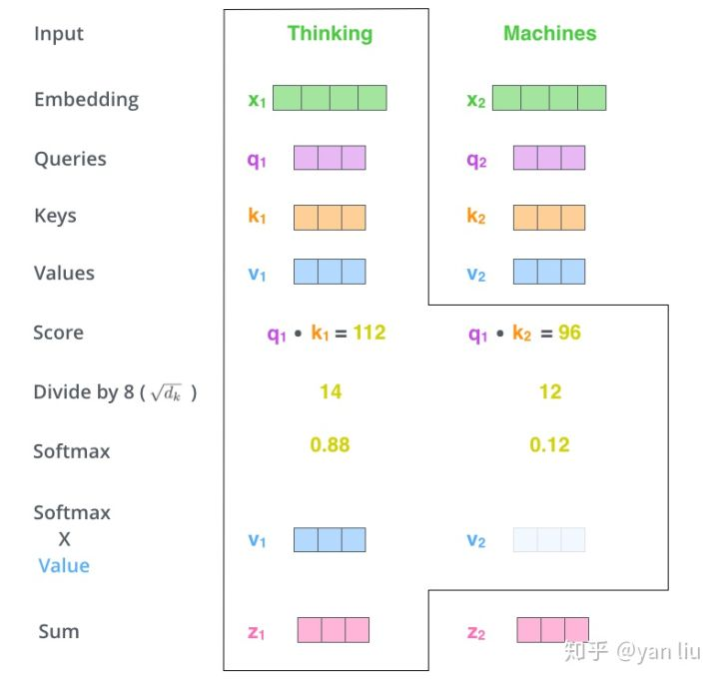
Transformer - Self-Attention

Slide 24
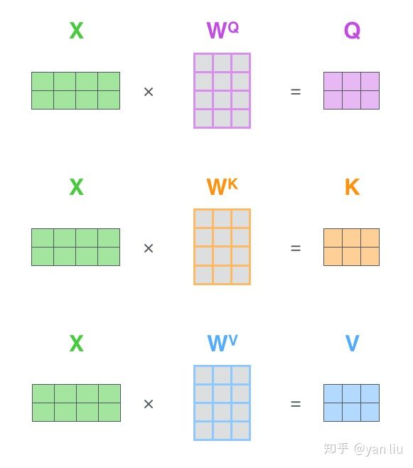
Transformer - Self-Attention

Slide 25

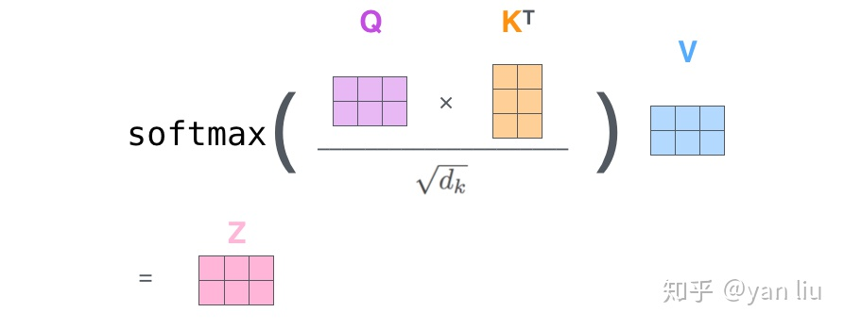
Transformer - Self-Attention

Slide 26
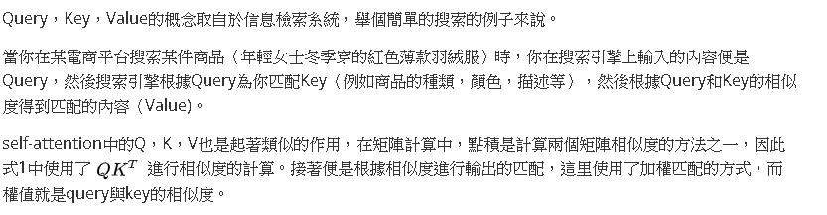
Transformer - Self-Attention

Slide 27
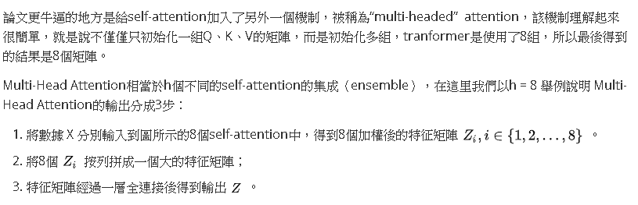
Transformer - Multi-Head Attention

Slide 28
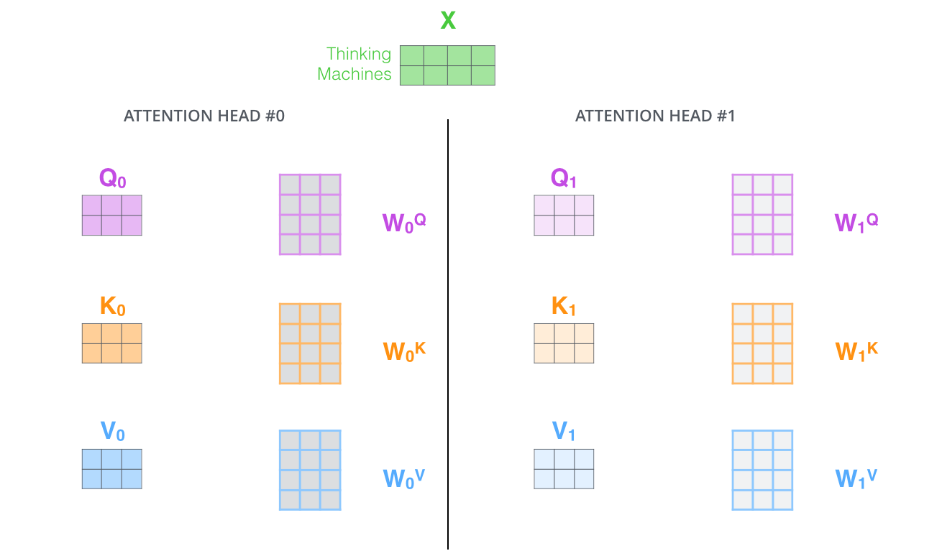
Transformer - Multi-Head Attention
1.如下,一個詞對應到多個Attention Head(論文裡寫8個,w1 ~ w8)

Slide 29
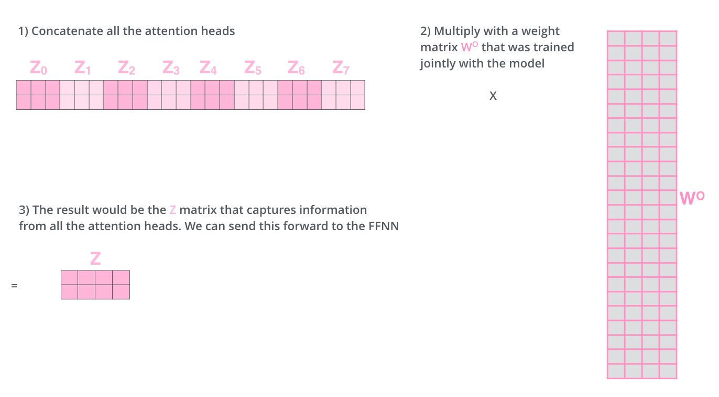
Transformer - Multi-Head Attention
2.特征矩陣經過一層全連接後得到輸出 Z

Slide 30

Transformer - Multi-Head Attention
3.最後八個注意力的計算結果合併輸出，整個流程如下圖

Slide 31
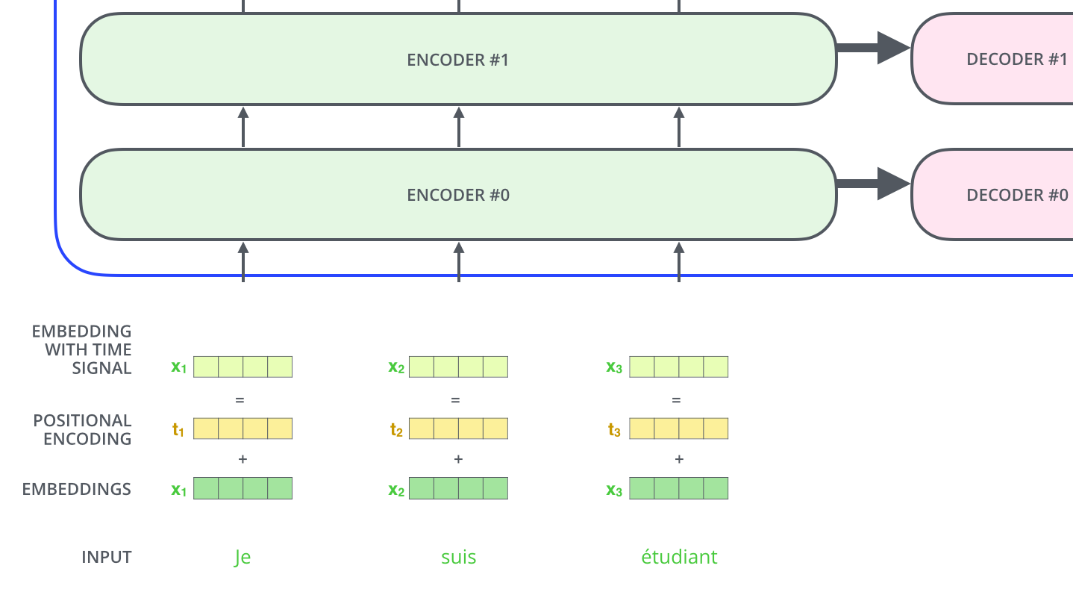
Transformer - Positional Encoding
transformer給encoder層和decoder層的輸入添加了一個額外的向量Positional Encoding作為釋輸入序列中單詞順序的方法,最後把這個Positional Encoding與embedding的值相加，作為輸入送到下一層

Slide 32
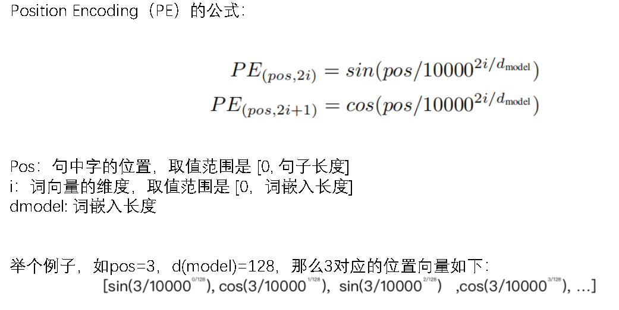
Transformer - Positional Encoding

Slide 33

Transformer - Decoder

Slide 34

Transformer - Decoder
編碼器通過處理輸入序列開啟工作。頂端編碼器的輸出之後會變轉化為一個包含向量K（鍵向量）和V（值向量）的注意力向量集。這些向量將被每個解碼器用於自身的“編碼-解碼注意力層”，而這些層可以幫助解碼器關注輸入序列哪些位置合適

Slide 35

Transformer – Decoder -整體解碼過程

Slide 36
Transformer- Encoder-Decoder Attention
在完成編碼階段後，則開始解碼階段。解碼階段的每個步驟都會輸出一個輸出序列（在這個例子里，是英語翻譯的句子）的元素。接下來的步驟重覆了這個過程，直到到達一個特殊的終止符號，它表示transformer的解碼器已經完成了它的輸出。
每個步驟的輸出在下一個時間步被提供給底端解碼器，並且就像編碼器之前做的那樣，這些解碼器會輸出它們的解碼結果。另外，就像我們對編碼器的輸入所做的那樣，我們會嵌入並添加位置編碼給那些解碼器，來表示每個單詞的位置。
而那些解碼器中的自注意力層表現的模式與編碼器不同：在解碼器中，自注意力層只被允許處理輸出序列中更靠前的那些位置。在softmax步驟前，它會把後面的位置給隱去（把它們設為-inf）。這個“編碼-解碼注意力層”工作方式基本就像多頭自注意力層一樣，只不過它是通過在它前面的層來創造查詢矩陣，並且從編碼器的輸出中取得鍵/值矩陣。

Slide 37
Transformer- Masked Self-Attention
Transformer-解碼組件Masked Self-Attention在decoder中的attention layer中的attention 部分，和encoder中的attention不同。
輸入序列進入到一個masked self-attention中，因為我們在prediction的時候decoder是從左往右地逐個predict，所以在我們做attention的時候，每一個時間步的輸入應該只attention到之前的輸入，因此我們要像前文所說的那樣，通過在attention的系數矩陣的對應位置加上負無窮然後經過softmax函數，來將某些位置的權重mask掉。

Slide 38
Transformer- The Final Linear and Softmax Layer
解碼組件最後會輸出一個實數向量。我們如何把浮點數變成一個單詞？這便是線性變換層要做的工作，它之後就是Softmax層。
線性變換層是一個簡單的全連接神經網絡，它可以把解碼組件產生的向量投射到一個比它大得多的、被稱作對數幾率（logits）的向量里。
不妨假設我們的模型從訓練集中學習一萬個不同的英語單詞（我們模型的“輸出詞表”）。
因此對數幾率向量為一萬個單元格長度的向量——每個單元格對應某一個單詞的分數。
接下來的Softmax 層便會把那些分數變成概率（都為正數、上限1.0）。概率最高的單元格被選中，並且它對應的單詞被作為這個時間步的輸出。

Slide 39
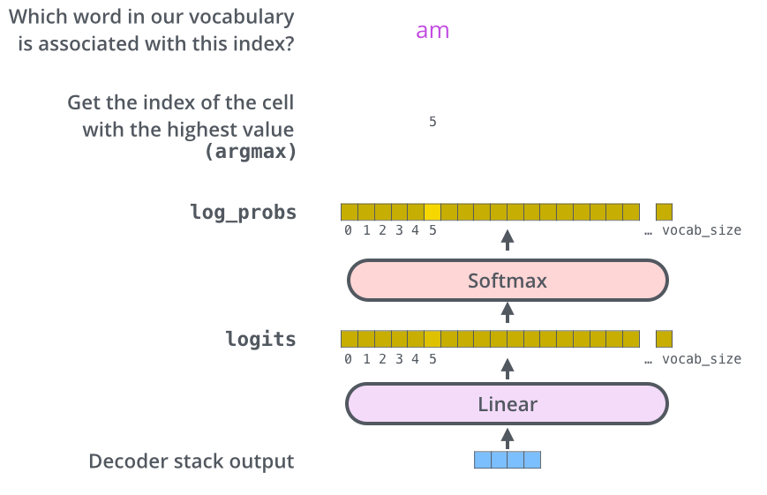
Transformer- The Final Linear and Softmax Layer

Slide 40
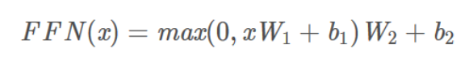
Transformer- Feed Forward
Transformer中的feed forward網絡可以理解為兩個連續的線性變換，這兩個變換中間是一個ReLU激活函數：

Slide 41
Demo
待開發

Slide 42
THANKS An d Your Slogan Here
Speaker name and title
www. islide.cc

Slide 43
设计标准 Desi gn Criteria
Note:
本页为说明页，使用时请删除本页内容。
This slide is an instructi on. Please delete this slide before using it for presentation.
主题色彩 T HEME COLORS
预设参考线 （2016版本及以上） GUIDES (Office 2016 and later)
文字/背景 Text/Bac kground
填充色 Fill C olors
可以通过iSlide 【色彩库】功能，快速应用更多色彩
More color schemes are optional in iSlide Color Library. Just click to apply
主题字体 THEME FONTS
中文字体：微软雅黑 East Asian Font: Microsoft YaHei
英文字体：Ari al Latin Font: Arial
ALT+F9 开启和查看本主题预设的参考线
Pre ss Alt + F9 to show/hide guides
可以在【设计】菜单【字体】中改变，或应用iSlide【统一字体】功能改变设置
To change theme fonts, yo u can click Design > Variants > Fonts, or use “Uniform Fonts” feature of iSlide
可以通过iSlide 【一键优化】（智能参考线）功能，应用更多预设参考线
Use iSlide “ Uniform Guides” feature to edit and apply more preset guides

Slide 44
使用 iSlide PPT 插件 为您节省 90% 的 PPT 设计时间
iSlide add-in saves you 90% of the time
in making presentation
免费下载 / Download f or FREE
www.islide.cc

Slide 45
快速设计页面 Quick Slides D esign
Note:
本页为说明页，使用时请删除本页内容。
This slide is an instruction. Please delete this slide before using i t for presentation.
图示库 / Diagram Lib rary
1
使用 iSlide【图示库】筛选图示
Search dia grams in iSlide Diagram Library
2
选择图示插入当前 PPT 主题，编辑修改文字，替换图标或填充图片
Click to insert diagram in to current slide, then edit text, replace icons or fill pictures

Slide 46
更改页面中的图标 Replace Icons
Note:
本页为说明页，使用时请删除本页内容。
This slide is an instruction. Please delete this slide before using i t for presentation.
图标库 / Icon Lib rary
选中图示中的图标
Select the icon that needs to be changed in the diagram
点击 iSlide【图标库】中的图标替换
Click the target icon in iSlide “Icon Library” to replace it
替换成功
D one
1
2
3

Slide 47

填充图示中的图 片 Fill Pictures in Diagram
Note:
本页为说明页，使用时请删除本页内容 。
This slide is an instruction. Please delete this slide before using it for presentation.
图片库 / Picture Lib rary
选中图示中的占位形状
Select the shape that needs to be filled w ith picture
点击 iSlide【图片库】中的图片替换
Click the target picture in iSlide “Picture Library” to insert it into the shape
自动填充，图片保持比例不变
The picture will be filled in the shape automatically while maintaining the or iginal aspect ratio
1
2
3

Slide 48

更改图示中的插 图 Replace Vectors in Diagram
Note:
本页为说明页，使用时请删除本页内容 。
This slide is an instruction. Please delete this slide before using it for presentation.
插图库 / Vector Library
解除组合，选中图示中的插图
Un group the diagram and select the shape that needs to be replaced
点击 iSlide【插图库】中的插图替换
Click the target vector in iSlide “Vector Library” to insert it into the diagram
替换 成功
Done
1
2
3

Slide 49

海量原创模版 + 一键优化功能
iSlide，让 PPT 设计简单起来！
One-click Optimization Features &
Massive Presentation Resources
Great Presentation Made Easy with iSlide
重要提示 IMP ORTANT NOTE:
本 PPT 文件由 iSlide 提供 iSlide 尊重知识产权并注重保护用户享有的各 项权利。
郑重提醒您： 本 PPT 文件中提供的任何信息内容的所有权、知识产权归其原始权利人或权利受让人所有，您免费/付费获得的是信息内容的使用权，您的使用行为应当遵循 iSlide 官方网站（ https://www.islide.cc ）的“版权声明”、“用户协议”、“会员协议”等条款的约束。 1、您不可将信息内容的全部或部分用于出售，或以出租、出借、发布等其他任何直接获利方式供他人使用； 2、您不可在接入互联网或移动互联网的任何网站、平台、应用或程序上以任何方式为他人提供 iSlide 工具 / 平台中的资源内容下载。
This presentation file is supplied by iSlide.
iSlide respects all intellectual property rights and protects all the rights its users acquired. Here iSlide solemnly reminds you:
The ownership and intellectual property of any content in this PowerPoint presentation belongs to its owner or the assignee of this ownership. What you purchased or got for free is the right to use the content. The usage should be subject to the terms of “Copyright Notice”, “User License Agreement”, “Premium Agreement” and more Agreements of iSlide official website (https://www.islide.cc ) :
1.You may not use all or part of the content for sale; or rent, lend; or distribute it in any directly profitable way.
2.You may not provide the resource of iSlide add-in/platform to any website, platform, application in the Internet or mobile Internet in any way.
www .islide.cc

